Slide 1


2020
Netcoreconf
#netcoreconf
18/01/2020
Notes:
1

Slide 3
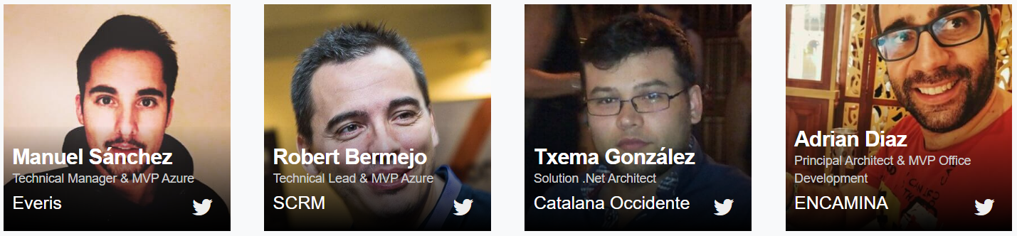
Organizadores

Slide 4

Speakers
33

Slide 5
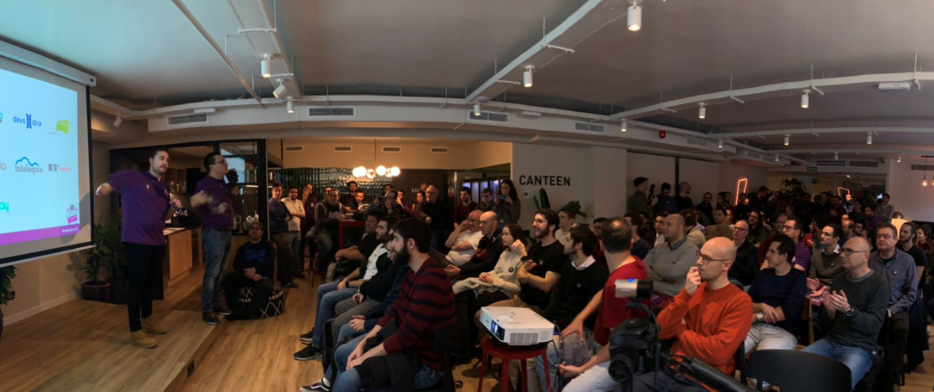
200
Asistentes

Slide 6
Sponsors

Slide 7
2020
Netcoreconf
Pipeline classic vs YAML pipeline en Azure DevOps
18/01/2020
Notes:
Durante la charla veremos:
Hacer la transición de uno a otro
Que beneficios nos aporta usar YAML
Como usarlo, como mantenerlo,…
7

Slide 8

Yo no se que es esto de la <NetCoreConf/>
Pero también quería salir
Erik Pique
Software Developer Engineer
Plain Concepts Barcelona
Jose Ramos
Software Developer Engineer
Plain Concepts Barcelona
Notes:
8

Slide 9

Pipeline classic en Azure DevOps
Notes:
Cuenta de Azure DevOps
Repo en Git
Se ha usado solución Tailwind Traders de MicroCrear pipeline classic
9

Slide 10


Pipeline classic → YAML pipeline
Notes:
Yaml es la apuesta de Micro
Beneficios
Pipelines como código – PRs
Compartir tu pipeline con la gente (git)
Uso de templates
Contenedores Docker – Agentes
Migrar el primer proyecto a YAML
Fallos que se han generado y acciones para modificarlo
10

Slide 11
YAML
https://learnxinyminutes.com/docs/es-es/yaml-es/
Notes:
Qué es Yaml
Ejemplos de utilización
Sintaxis
Listas
Diccionarios
Listas de diccionarios
…
11

Slide 12
YAML pipeline en Azure DevOps
Notes:
Ventajas de az yaml:
- es código
- estructurar mejor steps
- compartit con la comunidad
- soporte para contenedores
12

Slide 13
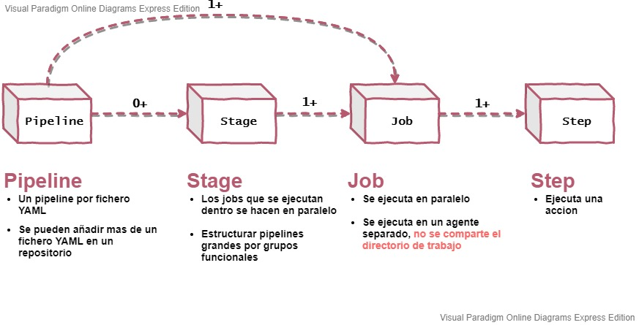
Flujo
Notes:
Es necesario activar multi-stage desde la configuración del perfil.
13

Slide 14
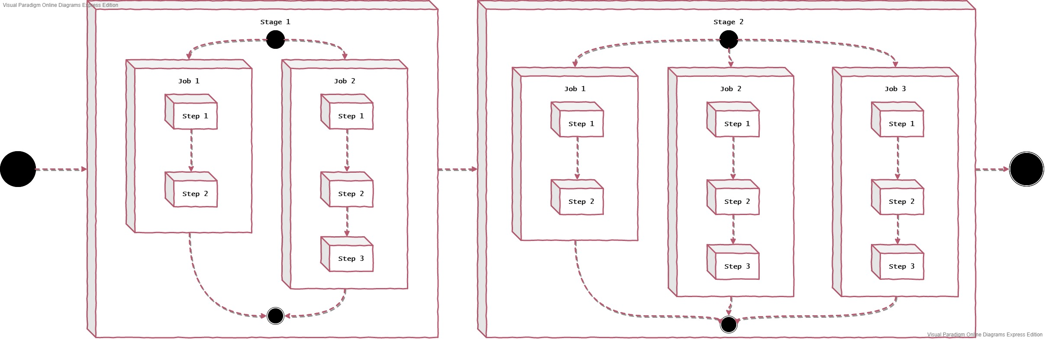
Flujo de ejecución
Notes:
14

Slide 15
YAML es tu amigo y lo sabes 👉
epique@plainconcepts.com
@erikPique
jramos@plainconcepts.com
@jrsrubio
Where is the code?
https://github.com/netcore-bcn-20/

Slide 16
Sponsors

Slide 17
Más información:
info@netcoreconf.com
@Netcoreconf
Visítanos en:
netcoreconf.com
GRACIAS

